Slide 1
Gestão de Riscos
Tableau para serviços financeiros
Mariangela Louvain Pinudo
Abril 2021
Notes:
Bom Dia a Todos! Obrigada por participarem deste Webinar! Sou a Mariângela e nesta sessão vamos falar sobre Gestão de Riscos e como a Tableau está apoiando clientes no mundo todo a mitigar e monitorar os diversos tipos de riscos, incluindo a gestão dos riscos digitais, de compliance, operacionais e estratégicos.
Gestão de Riscos é um tema que possui cada vez mais importância nas empresas, sejam elas de capital fechado ou aberto. Para o setor financeiro, a análise de exposição ao risco é um pilar estratégico e permeia todas as áreas, não somente a área de riscos em si, mas também áreas como gestão de clientes, crédito, compras, marketing, recursos humanos, jurídico e tecnologia (claro). Sendo que cada uma é responsável pela gestão e controle dos riscos associados às suas atividades. E ainda temos que lidar com os riscos emergentes, como os relacionados à gestão do workplace, que explodiu durante a pandemia e não era considerado crítico antes por muitas organizações.
É um tema que requer um acompanhamento e controles cada vez mais eficazes, além de garantir a conformidade com legislação, incluindo a recente LGPD, Lei Geral de Proteção de Dados.
Há alguns anos atrás, o trabalho de gestão de riscos era feito manualmente, por meio de entrevistas com as áreas e testes de controle por amostragem. Hoje não é mais possível executá-lo desta forma, principalmente no setor financeiro. A exposição ao risco e os controles que minimizam essa exposição precisam ser monitorados automaticamente e continuamente, por isso é fundamental que seja feito por uma tecnologia robusta, confiável e escalável para toda a organização, e é sobre isso que falaremos nessa agenda de hoje.

Slide 2
Visão geral – Por que Tableau?
Como usar os dados para identificar riscos, prevenir fraudes e monitorar exposições que afetam o seu negócio
O Tableau ajuda bancos, seguradoras e empresas de gestão de capitais e ativos a detectar rapidamente fraudes, riscos e problemas de desempenho. Com o Tableau, as empresas podem analisar a exposição por característica de risco, e também visualizar a concentração de risco.
Detectar riscos com rapidez nas áreas de negócios.
O gerenciamento de riscos é um fator crucial no setor de serviços financeiros e pode vir em qualquer formato, como empréstimo irrecuperável, falha em investimento e atividades fraudulentas. Ao aproveitar a visualização e a análise de dados, o Tableau ajuda as empresas a detectar riscos com antecedência analisando dados em tempo real. Isso pode ainda ajudar no aumento dos níveis de transparência de ativos subjacentes e exposição ao risco.
Agir com rapidez e confiança
A visualização e a análise de dados ajudam as empresas a entender e analisar os perfis, padrões e históricos dos clientes para identificar anomalias com rapidez e agir sem demora. Por exemplo, as fraudes têm sido um dos maiores problemas enfrentados pelo setor bancário e financeiro. A popularidade crescente de transações on-line resultou em um aumento de incidentes de fraude cibernética e de seguros. Mas com o Tableau, esses incidentes podem ser enfrentados de forma efetiva e rápida.
Notes:
A nossa missão permanece a mesma desde a fundação: Ajudamos às pessoas a entender o dado. E que o isso tem a ver com riscos?
Gerir riscos é parte de qualquer negócio. E com o Tableau vocês podem controlar perdas, identificar novas oportunidades de negócios. Além de aprimorar as medidas de controle, passa também uma imagem positiva ao mercado, competitiva, comfável e moderna.
Por meio da análise dos dados e do histórico de atividades, é possível com o Tableau prever a exposição ao risco e alertar os envolvidos antes que ele de fato aconteça. Isso vale para riscos internos (chamado de insider threat) como vazamento de dados e riscos externos, como de imagem, mercado, câmbio e cybersecurity. Uma vez detectado e identificada sua origem, é possível agir com rapidez e eficiência. Da mesma forma, quando falamos de testes de controles associados a cada risco, com o Tableau você pode identificar uma falha imediata no processo e executar as medidas necessárias.
Existem inúmeras ferramentas para fazer gestão de risco, mas com o Tableau você pode fazer isso de forma simples, rápida, intuitiva e visual, com uma análise preditiva e não somente reativa. E a gente não tá falando de uma ferramenta complexa utilizada pela TI. Como vocês verão na demonstração, o Tableau tem nas áreas de negócios seus principais fãs.

Slide 3
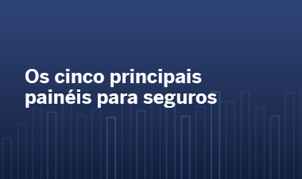
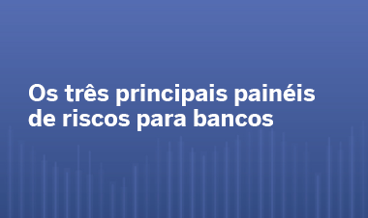
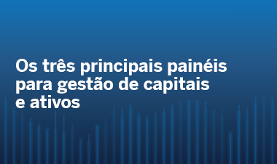
Transformação e sucesso com os dados
O ano de 2020 trouxe diversas mudanças para instituições de serviços financeiros. Como resultado, as instituições de serviços financeiros enfrentaram desafios substanciais, como a pandemia, a recessão econômica ou a crise de endividamento, que aceleraram suas jornadas de transformação digital. Para lidar com essas mudanças com eficácia, é crucial priorizar os esforços orientados por dados para melhorar o gerenciamento de riscos, a experiência do cliente e a eficiência operacional. Leia os seguintes e-books para saber mais:
Os três principais painéis de risco para bancos
Os cinco principais painéis para seguros
Os três principais painéis para gestão de capitais e ativos
Notes:
Aqui são os links para os e-books para os painéis de riscos para bancos, seguros e gestão de capitais/ativos, para que vocês possam olhar com mais detalhes.

Slide 4
Exemplos de Dashboards
Notes:
Na agenda de hoje Vamos rapidamente falar sobre alguns casos de uso. Esse material estará disponível para vocês, então a ideia não é detalhar cada caso, mas sim trazer exemplos práticos (dashboards e depoimentos) de como os clientes estão usando. A partir disso, Podemos marcar um bate papo mais detalhado sobre alguns deles, ou até mesmo promover uma troca de experiência direta entre as empresas.

Slide 5
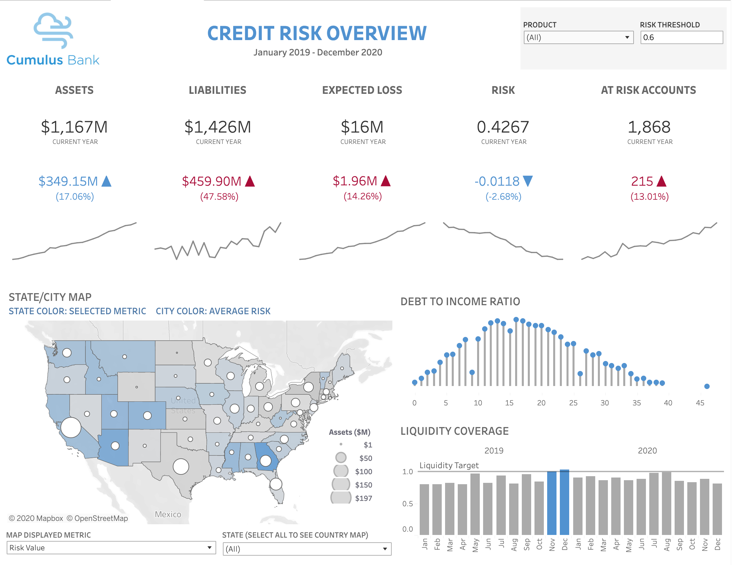
Visão geral e reestruturação do risco de crédito
Este painel de Visão geral e reestruturação do risco de crédito revela informações acionáveis para ajudar bancos a gerenciar seus ricos e manter a liquidez.
Explore este painel para entender melhor:
Valor atual de ativos bancários por limite de risco
Contas em risco e principais tendências ao longo do tempo
Risco geográfico para descobrir possíveis correlações
Análise de risco abrangente para que as lideranças tomem decisões efetivas e oportunas
Notes:
Este é um exemplo de visão geral do risco de crédito, informando os assets, perdas esperadas e o que está em risco. E vocês podem ter a visão mais geral por região ou mais granular por conta em risco.

Slide 6
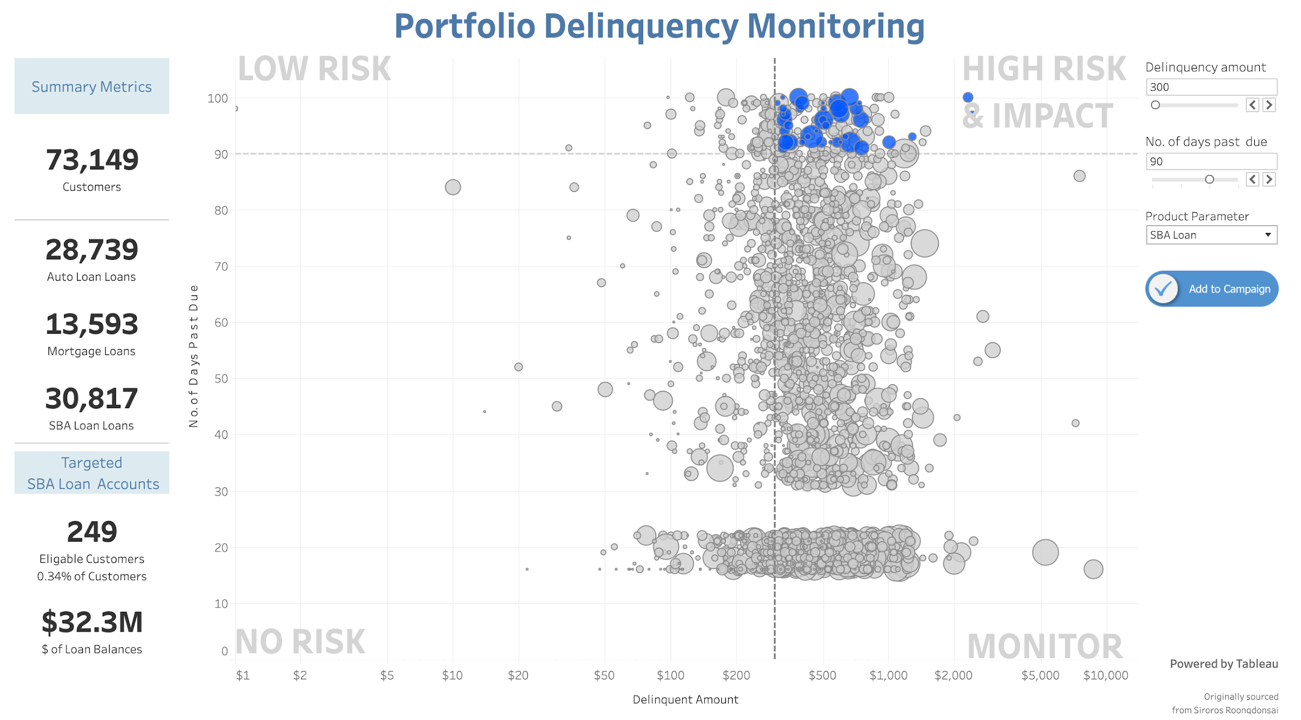
Inadimplência de portfólios de empréstimo
Este painel de Inadimplência de portfólios de empréstimo oferece informações acionáveis imediatas, para que analistas possam fazer recomendações a gerentes de contas ou executivos bancários que desejam minimizar os riscos e dar suporte aos clientes.
Explore este painel para entender melhor:
Contas de alto risco e seu impacto na integridade geral do portfólio
Contas inadimplentes e dias em atraso
Saldo geral do empréstimo por produto
Notes:
Painel que mostra a inadimplência do portfolio de empréstimos. Mostrando as contas com maior risco, o que precisa ser monitorado com mais foco e o que terá mais impacto no resultado. Este painel pode desdobrar em diversas ações para minimizar o risco de inadimplência.

Slide 7
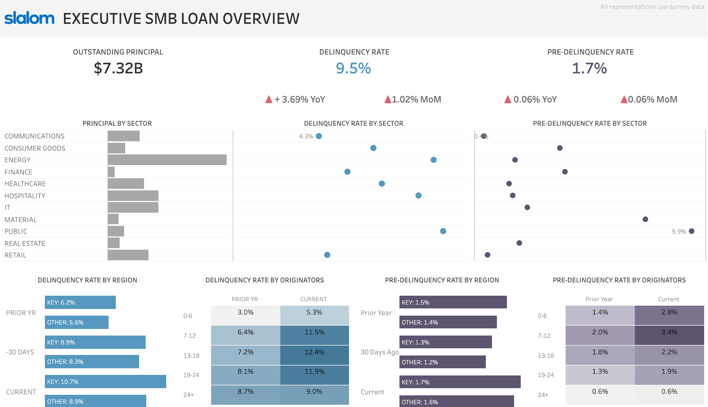
Análise do risco de crédito | Slalom
Este painel de Análise do risco de crédito ajuda os bancos a entender quais devedores de pequenas empresas tendem ou podem tender à inadimplência.
Explore este painel para entender melhor:
Informações valiosas referentes a empréstimos comerciais por meio de programas como SSBA/PPP
Risco de crédito por geografia e setor
Valores totais de empréstimo com as principais tendências e exceções
Pequenos negócios e setores que podem buscar o apoio do empréstimo
Notes:
Painel de análise de risco de crédito, por Geografia, setor e potencial de inadimplência.

Slide 8
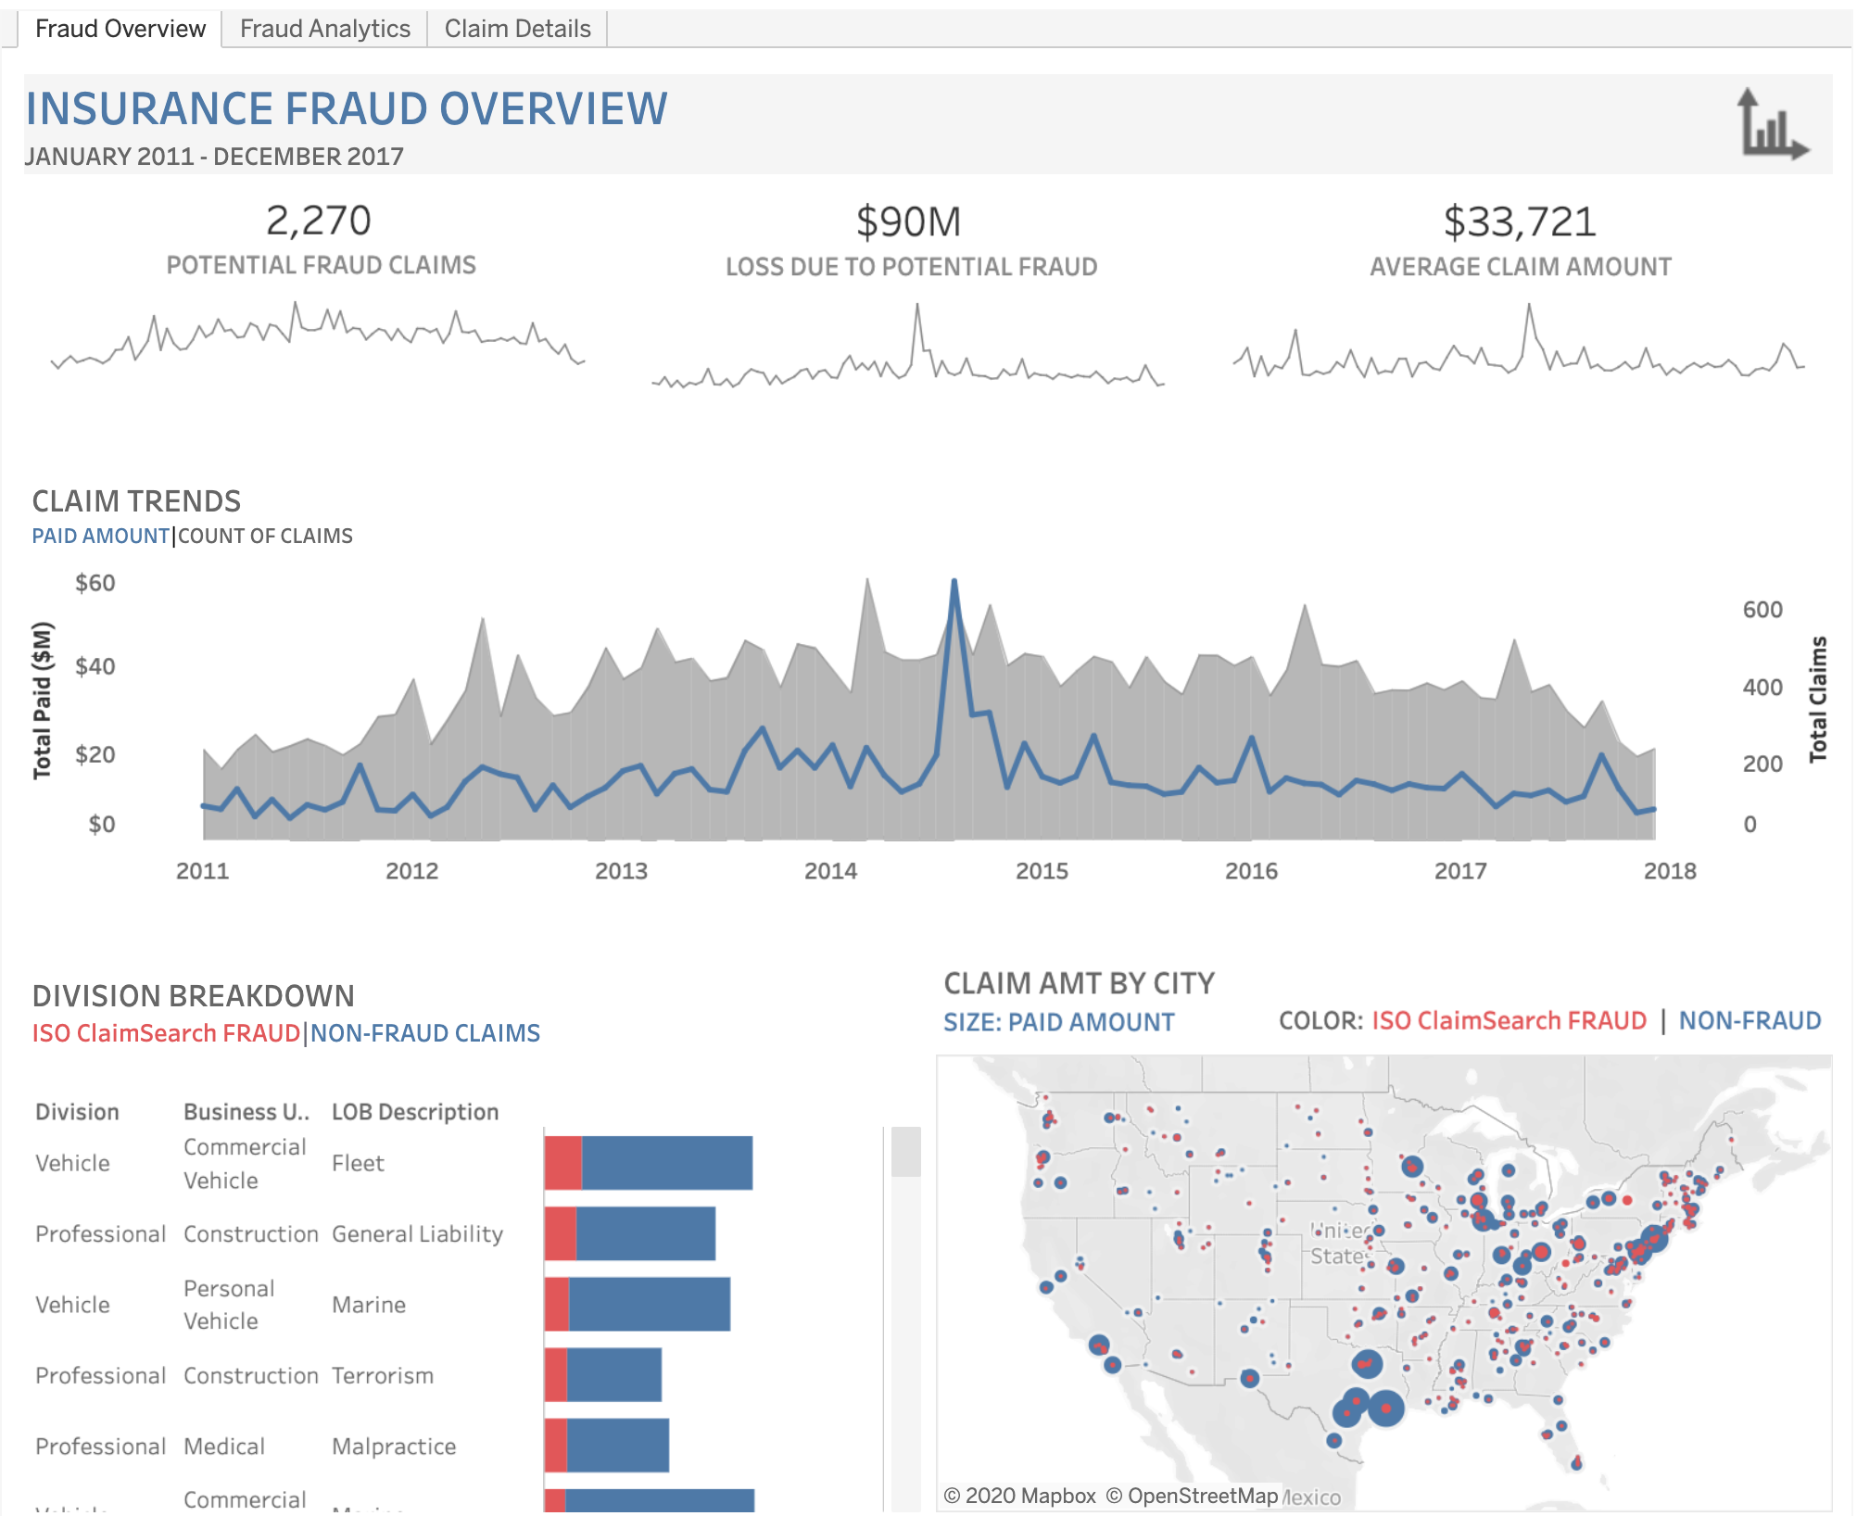
Fraude de seguros
Este painel de Fraude de seguros ajuda organizações de seguros a ter uma visão geral imediata de sinistros atuais e quais deles podem ser fraude.
Explore este painel para entender melhor:
Total de sinistros potencialmente fraudulentos ao longo do tempo e por região
Resumo de perdas potenciais de receita devido a fraude
Detalhamento de sinistros fraudulentos por produto, região geográfica e setor
Notes:
Painel de análise de fraude na indústria de seguros, mostrando o potencial de sinistros fraudulentos, por região. Riscos de fraude são sempre críticos e fazem parte dos riscos críticos com materialidade alta.

Slide 9
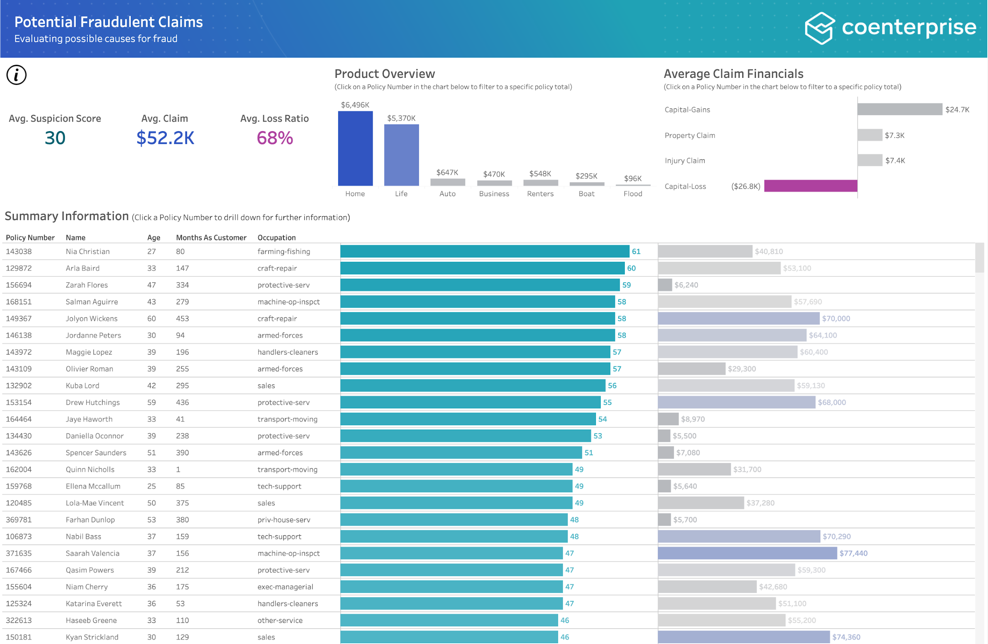
Sinistros potencialmente fraudulentos | CoEnterprise
Este painel de Sinistros potencialmente fraudulentos ajuda as organizações de seguros a avaliar as possíveis causas de fraude em toda a empresa, permitindo que os líderes tomem decisões oportunas para prevenir riscos.
Explore este painel para entender melhor:
Sinistros identificados como potencialmente fraudulentos
Detalhes instantâneos sobre cada sinistro fraudulento
Previsão do impacto financeiro da fraude por produto, ocupação e proporção de perdas
Notes:
Aqui vemos um outro exemplo de painel para análise do risco de fraude, contendo a previsão do impacto financeiro por produto.

Slide 10
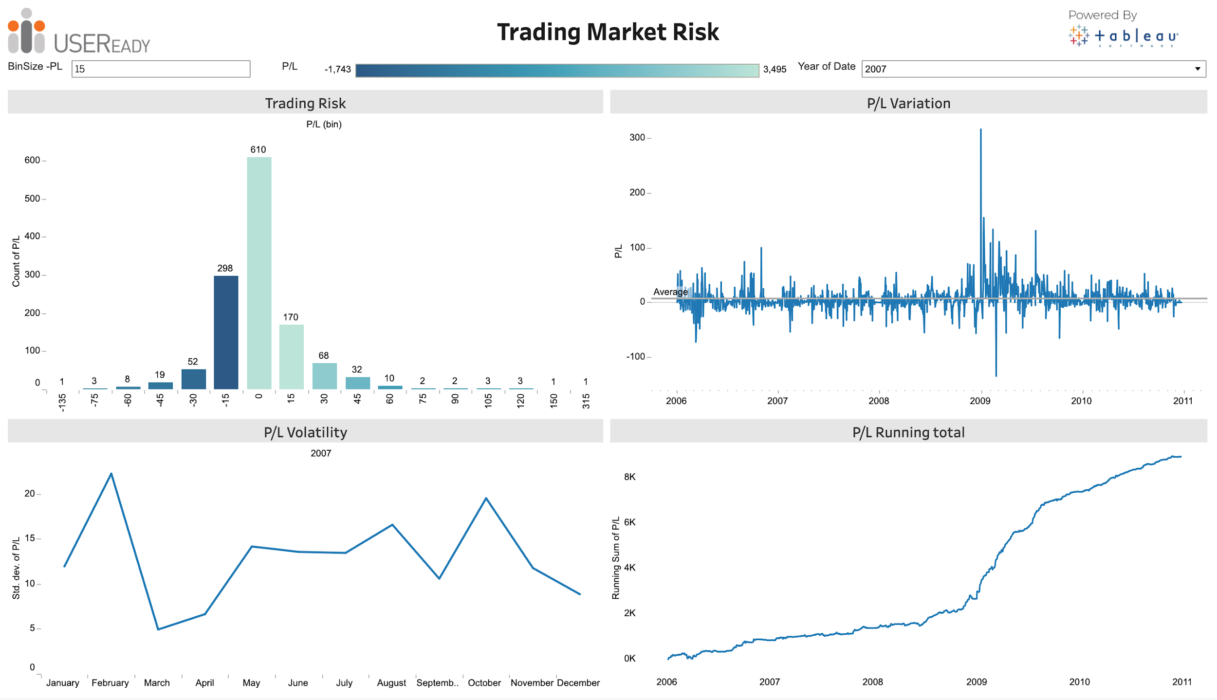
Risco do mercado de negociação | USEReady
Este painel de Risco do mercado de negociação ajuda instituições de gestão de capitais e ativos a fazer um balanço dos riscos sistemáticos no mercado de negociação. Consultando esse painel, operadores, gestores de risco e gerentes de portfólio podem identificar melhor as tendências históricas e a volatilidade relacionadas aos mercados financeiros.
Explore este painel para entender melhor:
Fatores de mercado atuais para determinar uma interrupção na negociação ou outras ações para mitigar riscos
Tendências históricas por volatilidade ou variação de Lucro/Perda
Rentabilidade estimada para a gestão de portfólio pertinente
Notes:
Para empresas de investimento, este painel é muito importante, pois avalia o risco do mercado de negociação com uma análise das tendências históricas e de volatilidade, além da rentabilidade estimada para a gestão de portfolio. Também pode ajudar a prever o comportamento futuro com base nessas análises.

Slide 11
Depoimentos
Notes:
Vamos rapidamente falar sobre alguns casos de uso. Esse material estará disponível para vocês, então a ideia não é detalhar cada caso, mas sim trazer exemplos práticos (dashboards e depoimentos) de como os clientes estão usando. A partir disso, Podemos marcar um bate papo mais detalhado sobre alguns deles, ou até mesmo promover uma troca de experiência direta entre as empresas.

Slide 12



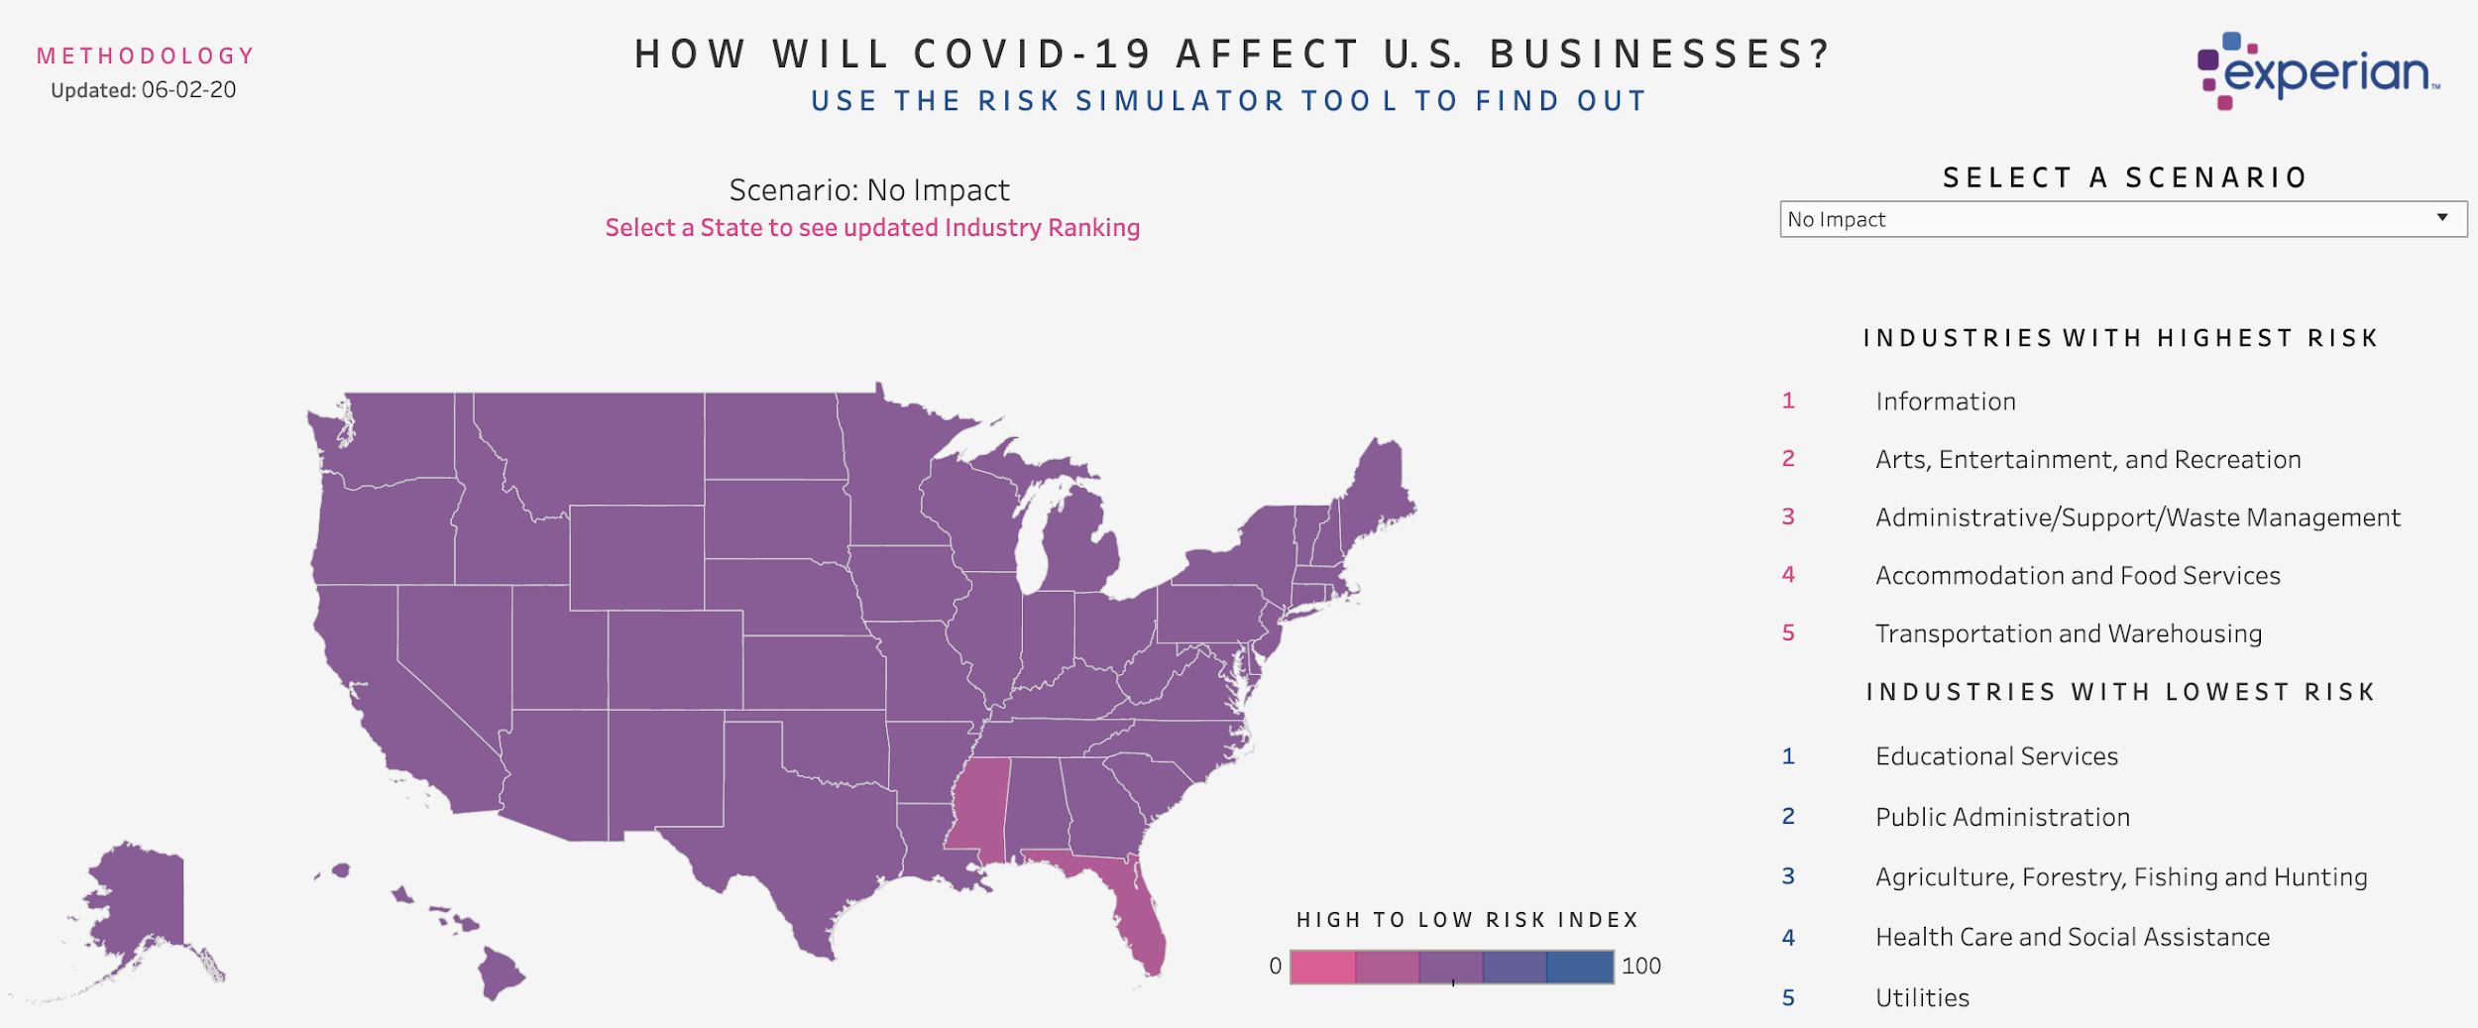

Somos uma empresa B2B (business-to-business) e sabemos que algumas organizações estão passando por mais dificuldades que outras. Precisávamos de uma maneira de ajudar os credores a medir o impacto da pandemia em cenários comerciais muito específicos, para que elas pudessem tomar decisões melhores com mais rapidez e ajudar pequenas empresas a se manterem em funcionamento.”
NICOLETTE EMORY, GERENTE DE PRODUTOS SÊNIOR
EXPERIAN
Experian ajuda empresas a revelar e mitigar riscos financeiros usando o Tableau
A Experian criou um Índice de Risco de Empresas dos EUA durante a Covid-19 para ajudar as empresas a entender melhor o impacto que a Covid-19 pode ter em seus setores. Esta visualização ajuda as empresas a consultar vários cenários de impacto, de nenhum impacto a impacto grave, até o nível estadual.
http://go.experian.com/covid-business-risk-index?cmpid=bis_blog_referral_bis-21-us-cross-mi-covid19-us-business&utm_source=blog&utm_medium=referral&utm_campaign=bis-21-us-cross-mi-covid19-us-business
Notes:
Com a visualização, as empresas conseguem ver como a crise poderia se desdobrar nas áreas de cada uma e afetar os respectivos setores. Assim, elas podem embasar com informações suas tomadas de decisão.
Em 2021, a evolução da pandemia traz riscos mais complicados, que não existiam antes pelo menos não nessa magnitude, como o risco de saúde mental gerando a interrupção das atividades. Áreas inteiras pararam por completo de uma hora para outra. Outro exemplo é relacionado à gestão remota de pessoas e ter uma empresa inteira trabalhando à distância sem uma infraestrutura adequada de segurança (física, lógica e mental).

Slide 13

Com o Tableau, o St. Mary’s Bank pôde manter o compromisso centenário de atender aos clientes como cooperativa de crédito durante a pandemia de COVID-19.
Quando o volume de solicitações de empréstimos comerciais do St. Mary’s Bank disparou, impulsionado pelo Programa de Proteção Salarial oferecido a pequenos negócios, o St. Mary’s Bank utilizou o Tableau para obter uma visão rápida e única do relacionamento financeiro geral do solicitante.
https://www.tableau.com/about/blog/2020/5/covid-19-forced-closures-st-marys-bank-leaned-data-plan-their-crisis-response
Em tempos assim, em que decisões rápidas e precisas podem ter um impacto imediato e duradouro, o St. Mary's Bank está satisfeito por ter investido em uma solução e em uma cultura de dados.
MELISSA POMEROY, VICE-PRESIDENTE DE ANÁLISE EMPRESARIAL E GESTÃO DE PROJETOS, ST. MARY'S BANK
Notes:
Eles puderam processar os pedidos mais rapidamente e ajudar seus associados comerciais com o máximo de agilidade. É o resultado do investimento na cultura de dados.
Mais um exemplo que foi agravado durante a Covid e é importante dizer que muitos desses dashboards foram criados em questão de dias, respondendo rapidamente à crise. Essa é uma das fortalezas do Tableau: permitir o acesso ao dado de forma simples e intuitiva. Imagina se eles tivessem que depender da TI para criar visões de uma hora pra outra em meio à uma crise sem precedentes, em que o mais importante é não interromper a operação.

Slide 14

Agora sabemos que todos estão vendo as mesmas informações, o que elimina uma quantidade significativa de incertezas e possibilita a tomada de decisões muito melhores.
“Com o Tableau, cerca de 80% dos serviços que conduzimos para a organização agora envolvem automação. Isso não só poupa muito tempo para aqueles envolvidos nos processos de relatórios, mas a automação de tantas atividades de relatórios também libera nossa equipe para criar novos serviços de análise que podem beneficiar a organização como um todo.”
David Henriques, chefe de consultoria de análise e laboratório de dados, BNP Paribas
Cria uma única fonte confiável para mais de 2 mil bancários corporativos
Automatização de 80% das tarefas de relatórios manuais
Criação de uma única fonte confiável para todos os gerentes de relacionamento e redução de erros comerciais
Redução de relatórios de 400 páginas para um único painel totalmente interativo
https://www.tableau.com/solutions/customer/bnp-paribas-creates-single-source-truth-2000-corporate-bankers-tableau
Notes:
BNP Paribas é um grupo internacional com presença em 75 países e mais de 190.000 empregados. Atendem a mais de 30 milhões de clientes no banco varejo. Imagina impacto positivo na operação do banco em ter seus processos 80% automatizados e redução significativa dos relatórios. Além de oferecer uma visão única e integrada dos dados.

Slide 15

A PEMCO usa o Tableau para rastrear e monitorar com precisão todos os sinistros de seguro em andamento, melhorando significativamente as taxas de fechamento e garantindo altos níveis de satisfação do cliente.
As permissões flexíveis do Tableau nos permitem agir com rapidez e facilidade, mantendo a integridade dos dados em todos os momentos.
Usando um único painel do Tableau, os operadores podem monitorar cada sinistro em aberto, acompanhar clientes e fechar sinistros de maneira muito mais oportuna. Como resultado, eles são capazes de oferecer um atendimento muito melhor e em lugares onde não conseguiam antes.”
TIM HUGHES, ADMINISTRADOR E DESENVOLVEDOR PRINCIPAL DO TABLEAU
A PEMCO combina o tratamento rápido e preciso de sinistros com o gerenciamento de servidor integrado usando o Tableau
Um único painel para monitorar todos os sinistros de seguro em aberto
Gerenciamento abrangente de servidor com mais de 500 usuários
76% dos funcionários do departamento de sinistros usam o Tableau todos os meses
https://www.tableau.com/solutions/customer/PEMCO-insurance-claims-handling-server-management-with-tableau
Notes:
A PEMCO utiliza um único painel para monitorar todos os sinistros, possibilitando uma gestão mais efetiva dos clientes e seu histórico. Além de permitir uma análise mais detalhada do perfil do cliente para aprimorar sua experiência e até mudar a oferta de produtos, de forma mais personalizada. Impacto direto na receita.

Slide 16

Implementamos o Tableau em nosso grupo de análise e compartilhamos as visualizações em nível executivo com o restante da organização. Os executivos adoraram e começaram a pedir visualizações mais aprofundadas, até o nível de grupos e equipes individuais. Envolver os executivos foi essencial para nossa adoção do Tableau.”
Executivos confiantes na abordagem de riscos
Desde 1922, a USAA presta serviços financeiros e de seguros a membros militares e civis. A USAA desenvolveu painéis executivos que estão dando a seus líderes uma visão clara dos riscos e a confiança para tomar decisões orientadas por dados para mitigar e agir adequadamente.
Com o Tableau, a USAA:
Conecta-se a várias fontes de dados para exibir uma única fonte confiável
Reduziu o tempo de entrega do relatório de várias semanas para apenas alguns segundos
Promove uma cultura de dados em que cada usuário tem uma visão comercial holística
https://www.tableau.com/solutions/customer/usaa-unifies-risk-analysis-data-with-tableau
Notes:
A USAA utiliza o Tableau para ter uma visão clara dos riscos, conectando os mesmos à várias fontes de dados. A partir dessa visão, eles conseguem monitorar os riscos críticos, os controles associados a cada um deles e tomar ações imediatas em caso de exceções. Vale muito a pena vocês olharem com mais detalhes esse case, pois trata de todos os pontos que discutimos aqui.

Slide 17
Mariangela Louvain Pinudo
mpinudo@salesforce.com
(11) 99756-5779
Notes:
Esses foram alguns exemplos que trouxemos para vocês, muito obrigada pela atenção e disponibilidade, e conte conosco para o que precisarem. Deixo meus contatos aqui, fiquem à vontade para me procurar para falarmos mais sobre o tema. Sou uma entusiasta desse assunto e será um prazer conhecer um pouco melhor como vocês fazem a gestão de riscos em suas empresas e como Podemos apoiar em aprimorar o que já estão fazendo. Agora passo o bastão para o Marcelo Roloff, que irá demonstrar na prática o que é possível fazer com o Tableau.
Um abraço e ótima semana a Todos!

